Slide 1
아이디어를 어떻게 의사소통할 것인가
10
Richard Borden 가 1935년에 쓴 그레이트 가이드
• 모든 스피킹과 라이팅에 유익하다
같은 제목인 책을 리프린트한 것에 근거하여
(Fairfield, NJ: The Economics Press, 1935)
Dr. Rick Griffith, Singapore Bible College
BibleStudyDownloads.org

Slide 2
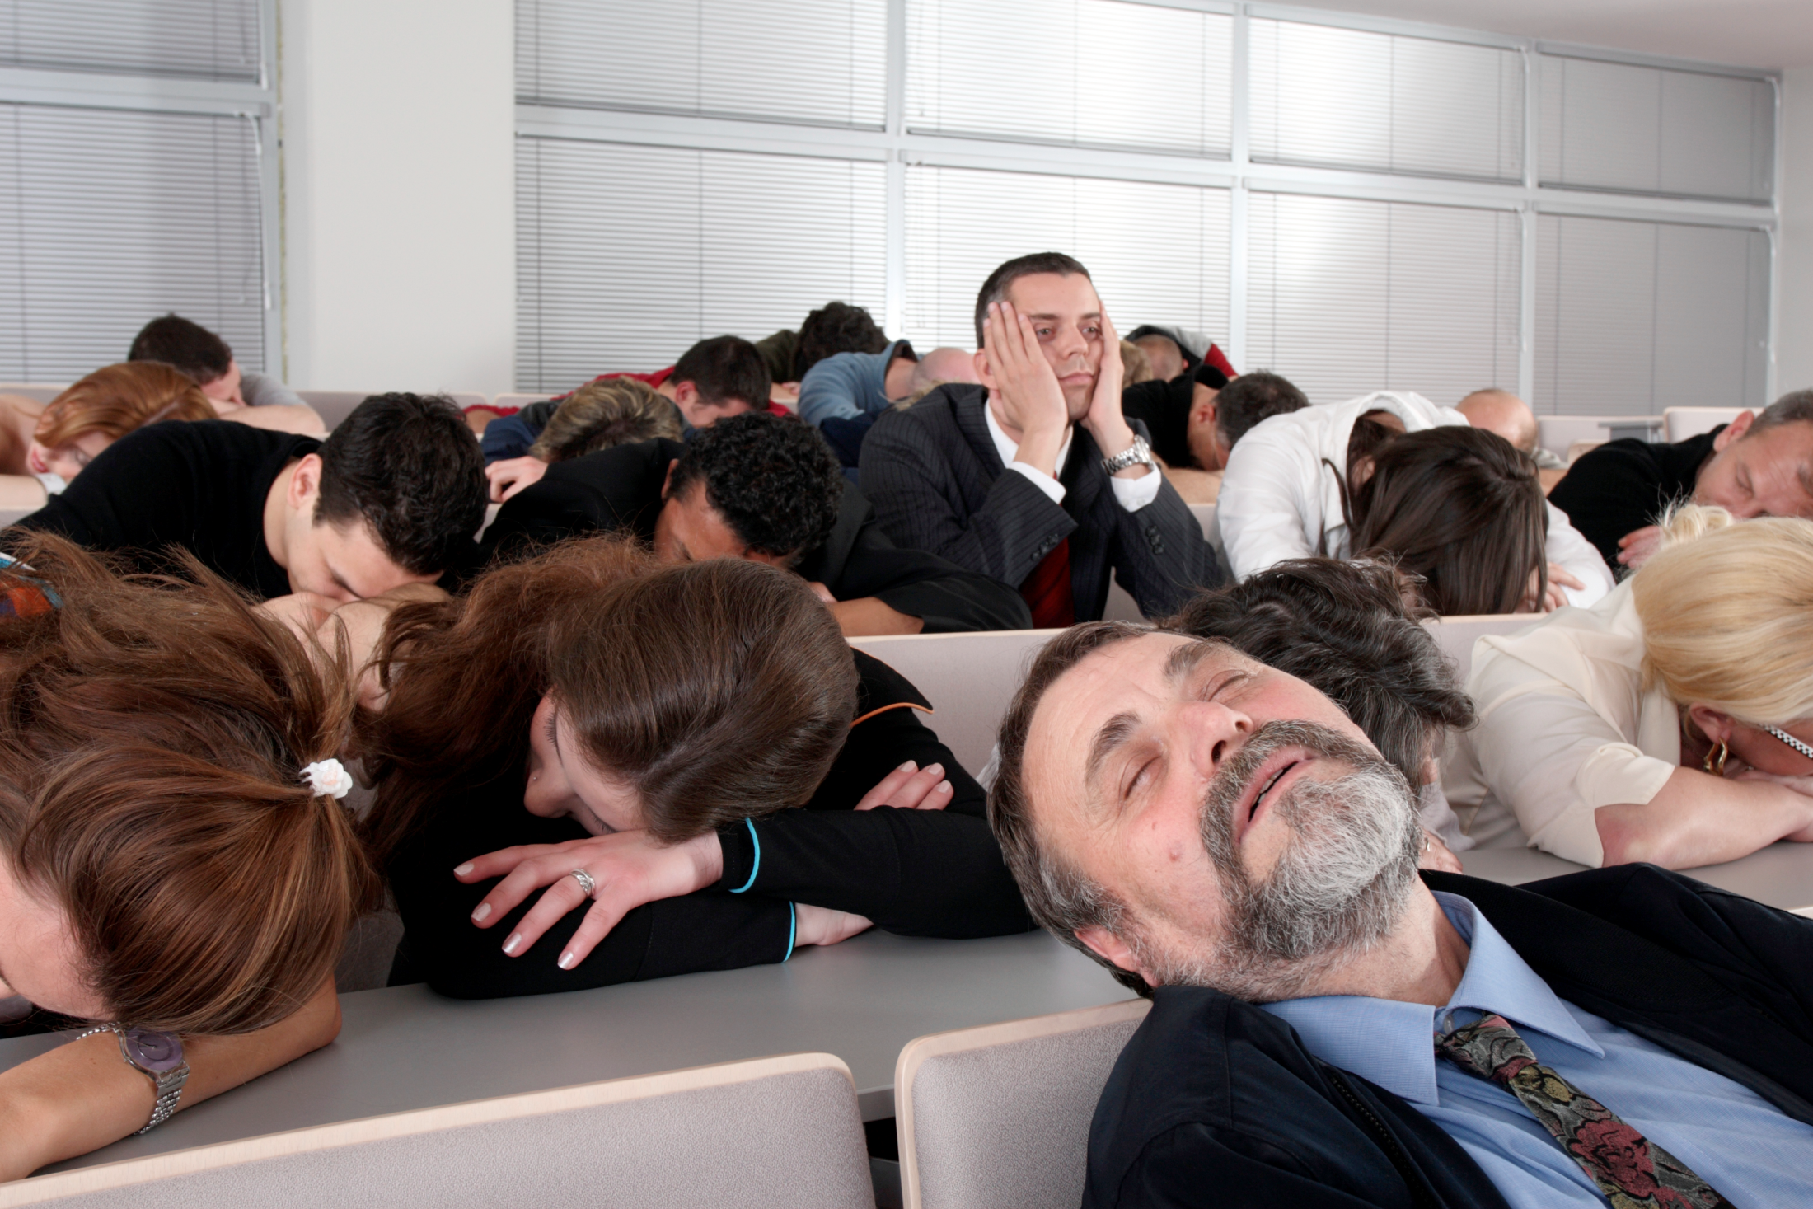
많은 연설가들의 연설은 지루합니다…

Slide 3

어떻게 연설해야
사람들이 귀를
기울일가요?

Slide 4
네가지 목표:
이런 설교…
25
진실성
취미성
명확성
상관성

Slide 5
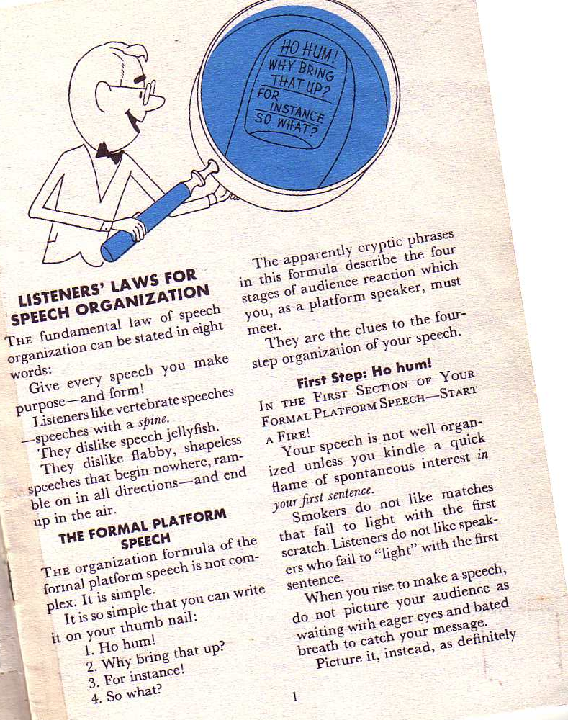
Borden의 기본원리들
10-11
연설준비에서의 가장 기본적인 원칙을 다음 8개의 단어로 개괄할 수 있다:
당신이 하는 연설마다에 목적을 두고---짜임새를 구성하라!
Richard Borden, How to Communicate Ideas, 1
Notes:
Same slide for presentation 01.30 and 03.05 so translators may copy from one to the other
Richard Borden, How to Communicate Ideas
Richard Borden의 아이디어를 어떻게 의사소통할 것인가

Slide 6
공식적인 강단 연설을 위한 준비
11a
 | 청중들의 반응 | 연설자의 해결책 | 설교에서의 평행점
1 | 여보세요! | 불을 피우다 | 사람들의 주의나 흥미를 불러일으키다
2 | 그것을 말하는 이유는? | 다리를 놓다 | 필요성을 제출다
3 | 예를 들면! | 사실을 적다 | 실례를 들어 설명하다
4 | 그래서 뭐? | 행동에 옮길 것을 부탁하다 | 적용
Richard Borden의 아이디어를 어떻게 의사소통할 것인가에서 적용함, 1

Slide 7
Borden의 절차들:
한 연설은 다음 질문들을 대답한다…
11a
진실성:
핵심적인 원칙들
취미성:
여보세요!
예를 들면!
명확성:
표현상 어법적인 원칙들
상관성:
그것을 말하는 이유는?
그래서 뭐?
Richard Borden의 아이디어를 어떻게 의사소통할 것인가에서 적용함, 1

Slide 8

무엇을 말해야 하는가?
(내용)

Slide 9
핵심요점을 획득하는 청중들의 원칙
11a
청중들은 “예를 드는”연설내용을 좋아한다…
이야기 형식으로 된 내용
유명한 사람들이 들어간 내용
역사를 되살리는 내용
다양한 유사점에 근거한 내용
중요한 통계자료들을 각색한 내용
시각 보조 자료들을 섞어서 사용함
Richard Borden의 아이디어를 어떻게 의사소통할 것인가에서 적용함,10-14

Slide 10
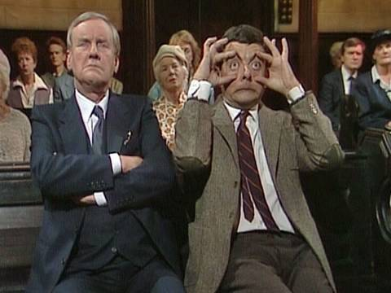
어떻게 표달해야 하는가?
(전달)

Slide 11
어법을 해석하는 청중들의 원칙
11a
당신이 연설에서 사용하는 언어는 다음과 같아야 한다…
겉치레적인 용어를 삼가함 (필요 없는 단어를 사용하지 않는다)
문법적으로 정확해야 함 (정확한 문법으로 된 짧은 문장들을 사용함)
대화적인 용어
구체적인 용어
생동한 용어
알아듣기 쉬운 명확한 용
Richard Borden, 아이디어를 어떻게 의사소통할 것인가, 15-20
Notes:
Richard Borden, How to Communicate Ideas, 15-20
Richard Borden, 아이디어를 어떻게 의사소통할 것인가, 15-20

Slide 12
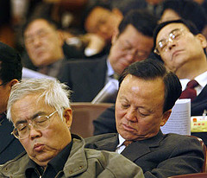
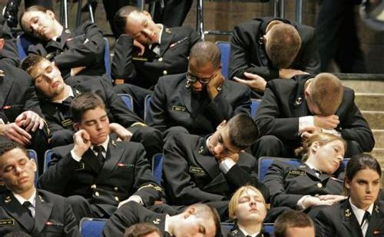
Sleepers

Slide 13
Black

Slide 14


설교(설교학) 연결을 BibleStudyDownloads.org
에서 찾아볼 수 있습니다.
이 자료를 무료로 가져가세요!
Notes:
설교 (또는) 설교학

